Slide 1

PHÒNG GD- ĐT QUẬN LONG BIÊN
TRƯỜNG THCS LONG BIÊN
TOÁN 9
BÀI TẬP CUỐI CHƯƠNG III (TIẾT 2)
NĂM HỌC: 2024 - 2025

Slide 2



A. THIẾT BỊ DẠY HỌC VÀ HỌC LIỆU
GIÁO VIÊN:
- Bài soạn, SGK, SBT.
- Thước thẳng, thước đo góc, bảng phụ.
HỌC SINH
- SGK, SBT, vở ghi, bút, sơ đồ tư duy.
- Thước thẳng, thước đo góc, bảng nhóm.

Slide 3









B. CHÚ THÍCH

Slide 4


CHƯƠNG III: CĂN THỨC BÀI TẬP CUỐI CHƯƠNG III (TIẾT 2)

Slide 5

Hình thành kiến thức
Mở đầu
Luyện tập
Vận dụng
CÁC HOẠT ĐỘNG

Slide 6
BÀI TẬP CUỐI CHƯƠNG III (T2)
Khởi động
Đường lên đỉnh Olympia
01
02
Hình thành kiến thức
Luyện tập
03
04
Vận dụng

Slide 7

HOẠT ĐỘNG
Mở đầu

Slide 8



ĐƯỜNG LÊN ĐỈNH
OLYMPIA

Slide 9

Với 5 câu hỏi, trong vòng 10s suy nghĩ, quản trò theo dõi và gọi bạn nào giơ tay trước trả lời. Trả lời đúng, học sinh được nhận một phần quà bí mật Trả lời sai sẽ nhường quyền trả lời cho các bạn còn lại. Mỗi câu hỏi gọi tối đa 03 học sinh.
Notes:
Vòng thi thứ nhất: KHỞI ĐỘNG xin được phép bắt đầu!

Slide 10


1
Điều kiện xác định của
biểu thức $\sqrt{\frac{\text{x} \text{−} \text{1}}{\text{−5}}}$là …
1
9
3
0
7
2
5
10
4
6
8
ĐÁP ÁN
$$x≤1$$
Answer
Notes:
Bấm nút Answer màu xanh góc phải màn hình để hiển thị đáp án

Slide 11

2
Giá trị của biểu thức
$\frac{\text{2+}\sqrt{\text{2}}}{\sqrt{\text{2}}\text{+1}}\text{−}\frac{\text{2−}\sqrt{\text{2}}}{\sqrt{\text{2}}\text{−1}}$ là …
1
9
3
0
7
2
5
10
4
6
8
ĐÁP ÁN
0
Answer
Notes:
Bấm nút Answer màu xanh góc phải màn hình để hiển thị đáp án

Slide 12
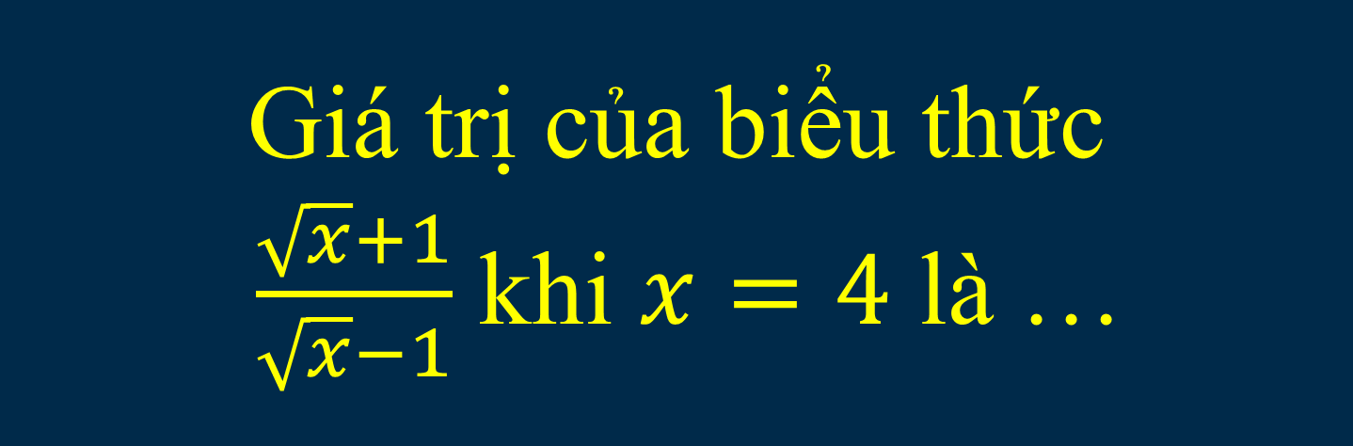

3
Giá trị của biểu thức
$\frac{\sqrt{x}+1}{\sqrt{x}−1}$ khi $x=4$ là …
1
9
3
0
7
2
5
10
4
6
8
ĐÁP ÁN
$$3$$
Answer
Notes:
Bấm nút Answer màu xanh góc phải màn hình để hiển thị đáp án

Slide 13
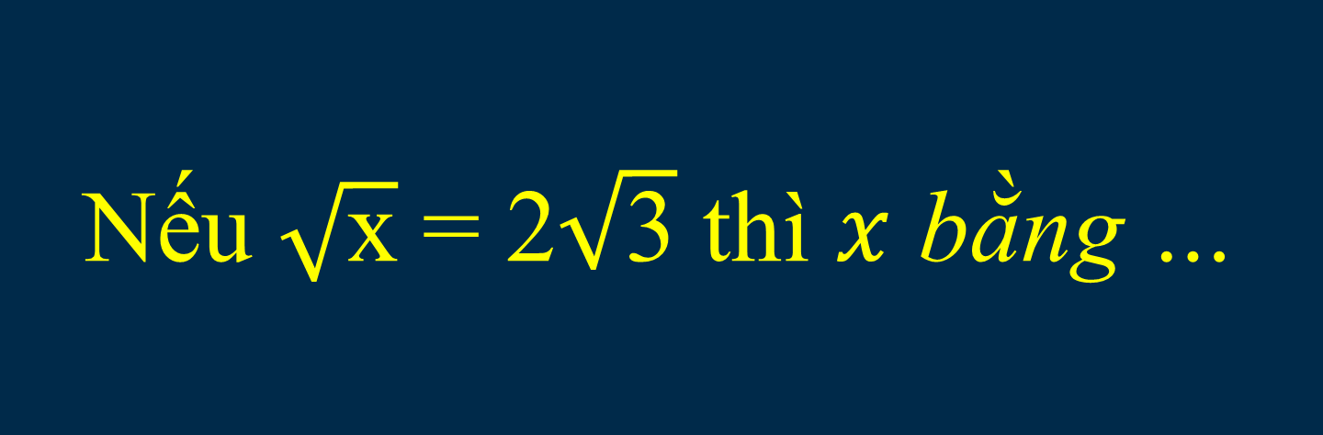
4
Nếu $\sqrt{\text{x}} \text{=} \text{2}\sqrt{\text{3}}$ thì $x$ bằng …
1
9
3
0
7
2
5
10
4
6
8
ĐÁP ÁN
12
Answer
Notes:
Bấm nút Answer màu xanh góc phải màn hình để hiển thị đáp án

Slide 14
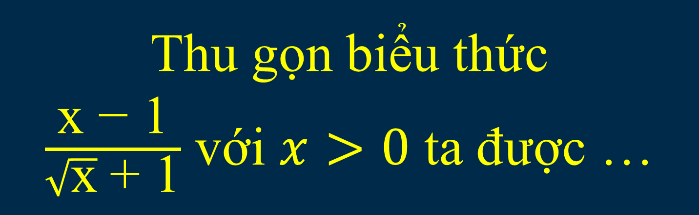

5
Thu gọn biểu thức
$\frac{\text{x} \text{−} \text{1}}{\sqrt{\text{x}} \text{+} \text{1}}$ với $x>0$ ta được …
1
9
3
0
7
2
5
10
4
6
8
ĐÁP ÁN
$$\sqrt{x}−1$$
Answer
Notes:
Bấm nút Answer màu xanh góc phải màn hình để hiển thị đáp án

Slide 15

BÀI TẬP CUỐI CHƯƠNG III (T2)
HÌNH THÀNH KIẾN THỨC

Slide 16
LUYỆN TẬP
BÀI TẬP CUỐI CHƯƠNG III (T2)
Dạng 4: Bài tập tổng hợp

Slide 17


DẠNG 4: BÀI TẬP TỔNG HỢP
Đề thi tuyển sinh lớp 10 THPT – Hà Nội – NH 2023 – 2024
Cho biểu thức và với
Tính giá trị biểu thức A khi x = 9.
Chứng minh
Tìm tất cả các giá trị của x để A.B = 4 .
Hoạt động cá nhân - Thời gian: 10 phút
Thảo luận nhóm đưa ra các bước làm
Trình bày bài cá nhân
Thời gian: 4 phút

Slide 18
DẠNG 4: BÀI TẬP TỔNG HỢP
Đề thi tuyển sinh lớp 10 THPT – Hà Nội – NH 2023 – 2024
Thay x = 9 (TMĐK) vào A,
ta có :
Vậy khi x = 9, thì
b) Với , ta có:

Slide 19


DẠNG 4: BÀI TẬP TỔNG HỢP
Đề thi tuyển sinh lớp 10 THPT – Hà Nội – NH 2023 – 2024
c) Với , ta có:
Mà
Do đó
Suy ra
$$2x+4=4\sqrt{x}+4$$
TH1:
TH2
Vậy để AB = 4 thì $\text{x}\text{∈\{4\}}$

Slide 20
CỦNG CỐ
BÀI TẬP CUỐI CHƯƠNG III (T2)

Slide 21
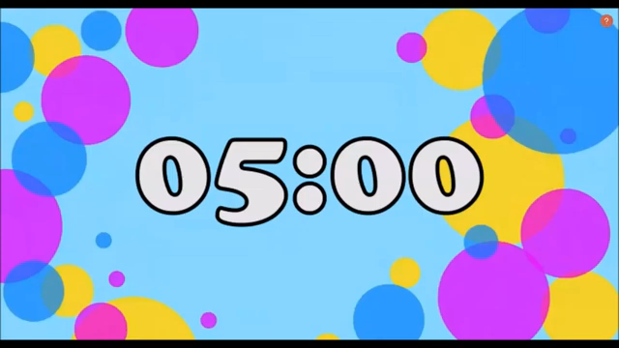

DẠNG 5: ỨNG DỤNG THỰC TẾ CỦA CĂN THỨC
Bài 8. (SGK/73)
1
a) Ta có
2
b) Đổi đơn vị: 800 (km/h) = $\frac{2000}{9}$ (m/s)
Ta có

Slide 22
DẠNG 5: ỨNG DỤNG THỰC TẾ CỦA CĂN THỨC
Bài 9. (SGK/73)
3
4
a)
Vậy khi cách mặt đất 10 000 m thì trọng lượng của phi hành gia khoảng 681,8 N

Slide 23
DẠNG 5: ỨNG DỤNG THỰC TẾ CỦA CĂN THỨC
Bài 9. (SGK/73)
b) Nếu trọng lượng phi hành gia là 619 N, ta có
Vậy ở độ cao khoảng 327322,34 m thì phi hành gia có trọng lượng 619 N

Slide 24
DẠNG 5: ỨNG DỤNG THỰC TẾ CỦA CĂN THỨC
Bài 10. (SGK/73)
5
a) Ta có
b) Ta có
6

Slide 25

HƯỚNG DẪN VỀ NHÀ
Ôn tập và học thuộc lại các công thức và phép biến đổi căn thức đã học.
Chuẩn bị bài tiết sau.

Slide 26



CHÀO TẠM BIỆT
VÀ CHÚC CÁC CON HỌC TỐT!

